Slide 1
Autorización de empleo

Slide 2
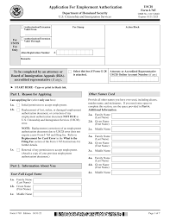
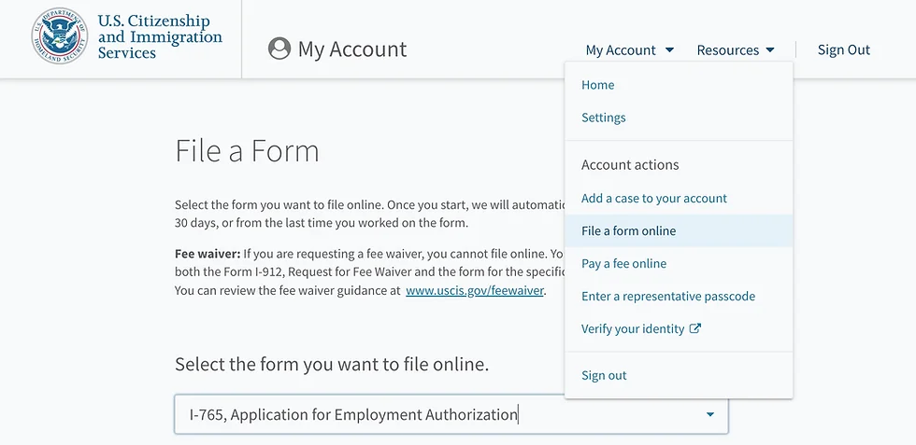
Formulario I-765
https://www.uscis.gov/i-765

Slide 3
Información y documentos de apoyo
Nombres
Direcciones
Información acerca de su familia si desea un número de Seguro Social
Información acerca de su ingreso a Estados Unidos
Categoría (Parte 2, Página 3, Pregunta 27)
(c)(8) - solicitantes de asilo
(a)(12) - solicitantes de TPS
Cuestiones penales (solicitantes de asilo)
2 fotos tipo pasaporte
Comprobante de haber presentado su solicitud de asilo
Documento de identificación expedido por el gobierno

Slide 4
Tarifas de presentación de la solicitud
Solicitantes de asilo
La primera solicitud de autorización de trabajo es gratuita
Las renovaciones cuestan $410, o puede presentar una solicitud de exención de la tarifa (formulario I-912)

Slide 5
Tarifas de presentación de la solicitud
Solicitantes de TPS
$410, o puede presentar una solicitud de exención de la tarifa (formulario I-912)

Slide 6
Autorización de empleo basada en una solicitud de asilo pendiente
Cronología
Día 1: Se presenta el I-589 al USCIS o al Tribunal de Inmigración
Día 150: El solicitante de asilo puede solicitar una autorización de trabajo al USCIS
Día 180: El solicitante de asilo califica para una autorización de trabajo
Por ejemplo:
1 de enero de 2024- Se presenta la solicitud de asilo I-589
30 de mayo de 2024 - El formulario I-765 puede presentarse al USCIS
29 de junio de 2024 - El solicitante califica para la autorización de trabajo

Slide 7
Autorización de empleo basada en una solicitud de asilo pendiente
El reloj puede detenerse
Día 1: Se presenta el I-589 al USCIS o al Tribunal de Inmigración
Día 150: El solicitante de asilo puede solicitar una autorización de trabajo al USCIS
Día 180: El solicitante de asilo califica para una autorización de trabajo
Retrasos causados por el solicitante:
Una petición de transferir un caso a una nueva oficina de asilo
Una moción para cambiar sede de instancia en el Tribunal de Inmigración
Una petición para cambiar una entrevista de asilo con USCIS para una fecha posterior
Una petición de más tiempo para encontrar un abogado en el Tribunal de Inmigración
No presentarse a una cita para una entrevista o para tomar las huellas dactilares.

Slide 8
Autorización de empleo basada en una solicitud de asilo pendiente
El reloj puede reiniciarse si se ha detenido previamente
Día 1: Se presenta el I-589 al USCIS o al Tribunal de Inmigración
Día 150: El solicitante de asilo puede solicitar una autorización de trabajo al USCIS
Día 180: El solicitante de asilo califica para una autorización de trabajo

Slide 9
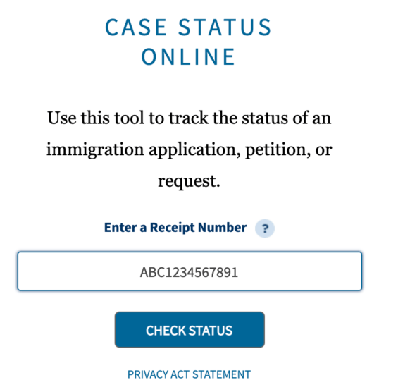
Cómo revisar el estatus de su caso

Slide 10
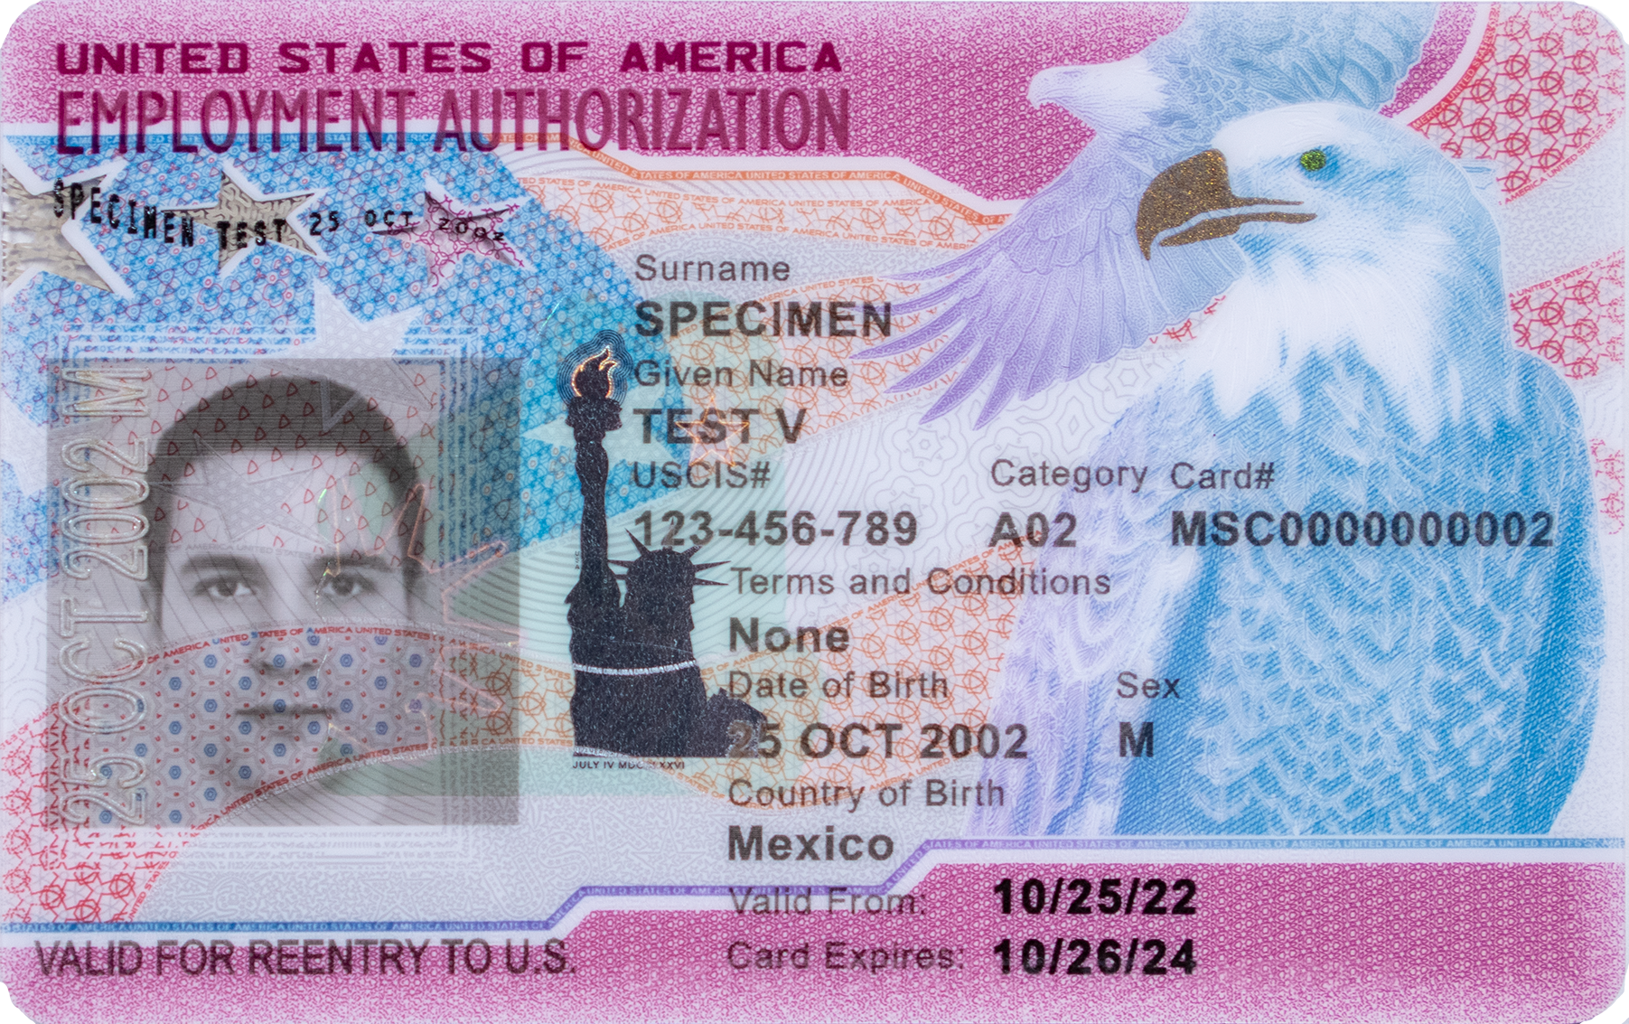
Validez
Autorización de empleo basada en solicitudes de asilo pendientes (c)(8) - 5 años
Autorización de empleo basada en TPS (a)(12) - varía

Slide 11
Para obtener más ayuda en materia de inmigración, visite nwirp.org

